Slide 1

一、Hadoop
Apache Hadoop 是⼀款⽀持数据密集型分布式应⽤程序并以 Apache 2.0 许可协议发布的开源软件框架。
所有的 Hadoop 模块都有⼀个基本假设，即硬件故障是常见情况，应该由框架⾃动处理。
Hadoop 框架透明地为应⽤提供可靠性和数据移动，提供了分布式⽂件系统⽤以存储所有计算节点的数据，这为整个集群带来了⾮常⾼的带宽。
Hadoop内核
MapReduce（并行计算框架）
Apache Hadoop“平台”
HDFS（文件系统）
相关项目（Hive、HBase等）

Slide 2
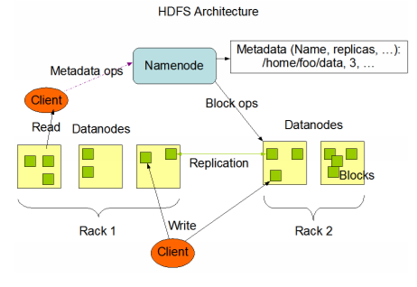
二、HDFS
NameNode
NameNode:单个，控制客户端访问
NameNode
DataNode:许多，存储管理数据
在内部，⽂件被分成⼀个或多个块，这些块存储在⼀组 DataNode 中。NameNode 执⾏⽂件系统名称空间操作，还负责确定块到 DataNode 的映射。 DataNode 不仅负责处理来⾃⽂件系统客户端的读写请求，还根据 NameNode 的指令执⾏块创建，删除和复制。

Slide 3
三、Hbase
 | 关系数据库 | Hbase（NoSQL）
数据类型 | 字符串、数值型、日期等 | 字符串
数据操作 | 丰富，涉及复杂的多表连接 | 简单的插入、查询、删除、清空
存储模式 | 基于行模式存储 | 基于列存储，每个列族都由几个文件保存，不同列族的文件是分离的
数据索引 | 可以针对不同列构建复杂的多个索引，以提高数据访问性能 | 只有一个索引（Rowkey）HBase中的所有访问或者通过行键访问，或者通过行键扫描
数据维护 | 更新操作会用最新的当前值去替换记录中原来的旧值，旧值被覆盖后就不会存在 | 并不会删除数据旧的版本，而是生成一个新的版本，旧有的版本仍然保留
可伸缩性 | 关系数据库很难实现横向扩展，纵向扩展的空间也比较有限 | 能够轻易地通过在集群中增加或者减少硬件数量来实现性能的伸缩
应用场景：
1.数据量规模非常庞大
2.要求是实时的点查询
3.数据分析需求并不多

Slide 4
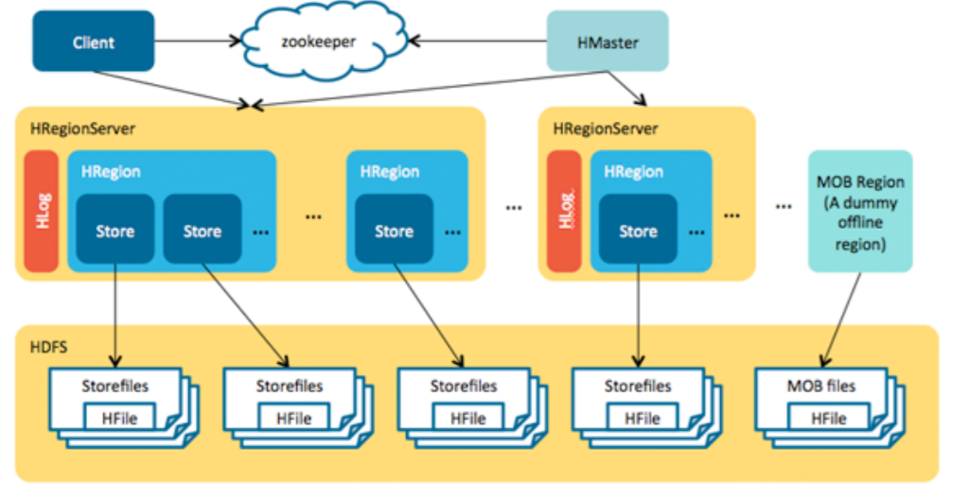
集中式监视服务器，⽤于维护配置信息并提供分布式同步
管理和监视 Hadoop 集群，管理、控制故障转移、处理客户请求
处理来⾃客户端的数据的读取、写⼊、更新与删除。

Slide 5
四、Linux
Linux 文件与目录管理
Linux的目录结构为树状结构，最顶级的目录为根目录 /。
绝对路径： 路径的写法，由根目录 / 写起，例如： /usr/share/doc 这个目录。
相对路径： 路径的写法，不是由 / 写起，例如由 /usr/share/doc 要到 /usr/share/man 底下时，可以写成： cd ../man 这就是相对路径的写法。

Slide 6
常用指令：
ls（英文全拼：list files）: 列出目录及文件名
cd（英文全拼：change directory）：切换目录
pwd（英文全拼：print work directory）：显示目前的目录
mkdir（英文全拼：make directory）：创建一个新的目录
rmdir（英文全拼：remove directory）：删除一个空的目录
cp（英文全拼：copy file）: 复制文件或目录
rm（英文全拼：remove）: 移除文件或目录
mv（英文全拼：move file）: 移动文件与目录，或修改文件与目录的名称
本次作业中常用到的指令：
vi ~/.bashrc （设置环境变量）
vi /etc/hosts（设置ip地址信息）

Slide 7
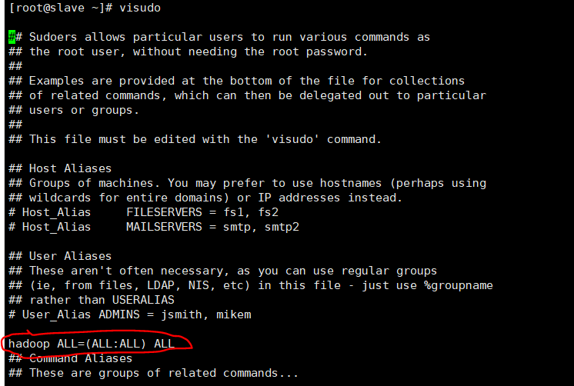
Sudo：Linux sudo命令以系统管理者的身份执行指令，也就是说，经由 sudo 所执行的指令就好像是 root 亲自执行。
在 /etc/sudoers 中有出现的使用者可以使用sudo，而sudoers文件不能直接更改，使用visudo命令进行设置

Slide 8
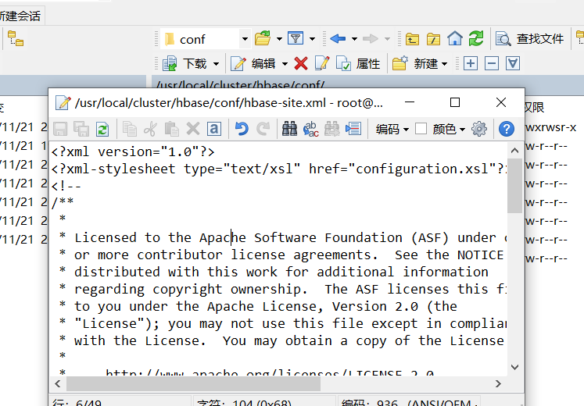
vi/vim
按esc后,i为编辑，:q!为不保存退出，:wq!为保存退出

Slide 9
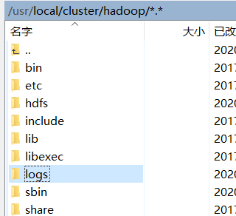
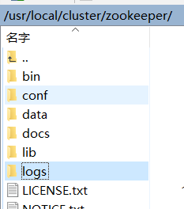
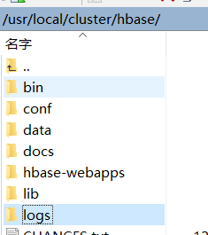
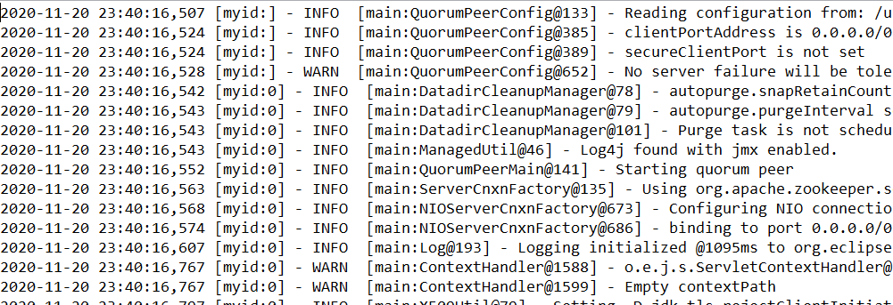
五、环境配置
写在前面：
出现各种奇怪的报错时，进入logs文件夹下查看日志获取错误信息，然后一一搜索解决方法即可

Slide 10
0.1：配置⽤户和⽤户组
搭建 hadoop 集群环境要求所有主机的⽤户和⽤户组要完全⼀致。对于每台主机，新建 hadoop ⽤户和 hadoop ⽤户组，并把 hadoop ⽤户加⼊到 hadoop ⽤户组。
sudo adduser hadoop
sudo usermod -a -G hadoop hadoop
然后为 hadoop ⽤户赋予 root 权限，使他可以使⽤ sudo 命令。
sudo vim /etc/sudoers
修改/etc/sudoers ⽂件如下，保存退出，hadoop⽤户就拥有了 root 权限。
## Allow root to run any commands anywhere
root ALL=(ALL) ALL
hadoop ALL=(ALL) ALL

Slide 11
0.2：配置主机名
编辑/etc/hostname，把三台主机名修改为对应名字 master、slave1、slave2，并重启服务器。
编辑/etc/hosts，添加如下映射关系，保存退出。（！！！！Master本机的/etc/hosts，其ip要用内网地址，即ifconfig命令查到的ip）
172.17.22.35 master
47.101.137.41 slave1
139.196.183.194 slave2
0.3：配置免密登录 SSH
为了操作⽅便，通过设置 SSH 免密码登录，实现三台主机间⾃由切换。
三台主机发起公钥请求，⽣成密钥对。
ssh-keygen -t rsa
master 主机将公钥（~/.ssh/id_rsa.pub 中的内容）复制到⽂件 authorized_keys 中去。
cat ~/.ssh/id_rsa.pub >> ~/.ssh/authorized_keys

Slide 12
两台从机将公钥复制到主机 master 的~/.ssh/authorized_keys 中去。
scp ~/.ssh/id_rsa.pub hadoop@master:~/.ssh/authorized_keys
master 主机将~/.ssh/authorized_keys 复制到从机 slave1、slave2 中。
scp -r ~/.ssh/authorized_keys slave1:~/.ssh/
scp -r ~/.ssh/authorized_keys slave2:~/.ssh/
另外注意，需要设置.ssh ⽬录的权限为 700，其下⽂件 authorized_keys 和私钥的权限为 600。否 则会因为权限问题导致⽆法免密码登录。
chmod -R 700 .ssh/
sudo chmod 600 .ssh/authorized_keys
0.4：关闭防⽕墙
集群需要开放很多端口，因此，为了避免出现端⼜未开放的问题，需要关闭防⽕墙。
systemctl stop firewalld.service
查看防⽕墙状态，显⽰ inavtive (dead)，说明防⽕墙已经关闭。
systemctl status firewalld.service

Slide 13
0.5：JDK
下载 jdk1.8.0_272
yum install java-1.8.0-openjdk-devel.x86_64
在/etc/profile 中设置环境变量，添加路径如下。
export JAVA_HOME=/usr/lib/jvm/java-1.8.0-openjdk
export CLASSPATH=.:$JAVA_HOME/lib/rt.jar:$JAVA_HOME/lib/dt.jar:$JAVA_HOME/lib
重新加载配置⽂件使之⽣效。
source /etc/profile
使⽤ java -version 命令检测，显⽰ java 版本证明环境已配置成功。
openjdk version "1.8.0_272"
OpenJDK Runtime Environment (build 1.8.0_272-b10)
OpenJDK 64-Bit Server VM (build 25.272-b10, mixed mode)

Slide 14
1.1：安装 zookeeper
在本机上下载 zookeeper 安装包，通过 scp 命令将安装包发送到 master 主机上。
scp zookeeper-3.4.10.tar.gz hadoop@47.103.213.21:/home/hadoop/
在 master 主机根⽬录下，将安装包解压⾄/home/hadoop/下。
tar -zxvf zookeeper-3.4.10.tar.gz
进⼊/home/hadoop/中，为了⽅便⽇后版本的更新，这⾥使⽤软链接的⽅法。
ln -s zookeeper-3.4.10 zookeeper
设置环境变量，在~/.bashrc 添加如下内容。
#zookeeper
export ZOOKEEPER=/home/hadoop/zookeeper
export PATH=$PATH:$ZOOKEEPER/bin
重新加载配置⽂件使之⽣效。
source ~/.bashrc
你的服务器地址

Slide 15
1.2：配置 zookeeper
建⽴数据和⽇志⽂件。
mkdir /home/hadoop/zookeeper/data
mkdir /home/hadoop/zookeeper/logs
从 conf ⽬录（ zookeeper 目录中）下拷贝 zoo_sample.cfg 到该⽬录下并重命名为 zoo.cfg。
cp zoo_sample.cfg zoo.cfg
修改 zoo.cfg ⽂件，添加数据和日志路径，以及服务器对应主机和通信端口，其中 2888 端口是 server 和集群中的 leader 交换消息所使⽤的端口，3888 端口是选举 leader 时所使⽤的端口。
dataDir=/home/hadoop/zookeeper/data
dataLogDir=/home/hadoop/zookeeper/logs
quorumListenOnAllIPs=true
server.0=47.103.213.21:2888:3888
server.1=47.101.137.41:2888:3888
server.2=139.196.183.194:2888:3888

Slide 16
在数据⽬录/home/hadoop/zookeeper/data 下新建 myid 的⽂件，各个主机对应的内容是不同的，master 的内容是 0，slave1 的内容是 1，slave2 的内容是 2，分别对应 server.x 中的 x。
使⽤ scp 命令，将配置好的 zookeeper 发送到其他从节点上去。注意修改 myid ⽂件内容！
scp -r /home/hadoop/zookeeper/ slave1:/home/hadoop/
scp -r /home/hadoop/zookeeper/ slave2:/home/hadoop/
在各个节点的/home/hadoop/zookeeper/bin 以下执⾏命令，启动 zookeeper，并查看状态。
zkServer.sh start
zkServer.sh status
由于所有节点同时启动，因此选举编号最⼤的节点，即 server.2 作为 leader。

Slide 17
2.1：安装 hadoop 在本机上下载 hadoop 安装包，通过 scp 命令将安装包发送到 master 主机上。
scp hadoop-2.7.3.tar.gz hadoop@47.103.213.21:/home/hadoop/
在 master 主机根⽬录下，将安装包解压⾄/home/hadoop/下。
tar -zxvf hadoop-2.7.3.tar.gz
进⼊/home/hadoop/中，为了⽅便⽇后版本的更新，这⾥使⽤软链接的⽅法。
ln -s hadoop-2.7.3 hadoop
设置环境变量，在~/.bashrc 添加如下内容。（在/etc/profile也加一下）
# hadoop
export HADOOP_HOME=/home/hadoop/hadoop
export PATH=$PATH:$HADOOP_HOME/bin:$HADOOP_HOME/sbin
重新加载配置⽂件使之⽣效。
source ~/.bashrc

Slide 18
使用 hadoop version 命令检测，显示 hadoop 版本证明环境已配置成功。
Hadoop 2.7.3
Subversion https://git-wip-us.apache.org/repos/asf/hadoop.git -r baa91f7c6bc9cb92be5982de4719c1c8af91ccff
Compiled by root on 2016-08-18T01:41Z
Compiled with protoc 2.5.0
From source with checksum 2e4ce5f957ea4db193bce3734ff29ff4
This command was run using
/home/hadoop/hadoop/share/hadoop/common/hadoop-common-2.7.3.jar
2.2：配置 Hadoop
进⼊ hadoop 的配置⽬录 home/hadoop/hadoop/etc/hadoop，新建以下⼏个⽂件夹。
mkdir tmp
mkdir hdfs
mkdir hdfs/name
mkdir hdfs/data

Slide 19
修改配置⽂件 hadoop-env.sh、yarn-env.sh，添加 java 路径。（注意java路径修改成自己的）
# The java implementation to use.
export JAVA_HOME=/usr/lib/jvm/java-1.8.0-openjdk-1.8.0.272.b10-1.el7_9.x86_64/jre
修改配置⽂件 core-site.xml。
<configuration>
<property>
<name>fs.defaultFS</name>
<value>hdfs://master:9000</value>
</property>
<property>
<name>io.file.buffer.size</name>
<value>4096</value>
</property>
<property>
<name>hadoop.tmp.dir</name>
<value>/home/hadoop/hadoop/tmp</value>
</property>
</configuration>

Slide 20
修改配置⽂件 hdfs-site.xml。
<configuration>
<property>
<name>dfs.replication</name>
<value>3</value>
</property>
<property>
<name>dfs.namenode.name.dir</name>
<value>/home/hadoop/hadoop/hdfs/name</value>
</property>
<property>
<name>dfs.datanode.data.dir</name>
<value>/home/hadoop/hadoop/hdfs/data</value>
</property>
<property>
<name>dfs.http.address</name>
<value>master:50070</value>
</property>
<property>
<name>dfs.secondary.http.address</name>
<value>master:50090</value>
</property>
<property>
<name>dfs.webhdfs.enabled</name>
<value>true</value>
</property>
<property>
<name>dfs.permissions</name>
<value>false</value>
</property>
</configuration>

Slide 21
修改配置⽂件 yarn-site.xml。
<configuration>
<property>
<name>yarn.resourcemanager.hostname</name>
<value>master</value>
</property>
<property>
<name>yarn.nodemanager.aux-services</name>
<value>mapreduce_shuffle</value>
</property>
<property>
<name>yarn.resourcemanager.address</name>
<value>master:8032</value>
</property>
<property>
<name>yarn.resourcemanager.scheduler.address</name>
<value>master:8030</value>
</property>
<property>
<name>yarn.resourcemanager.resource-tracker.address</name>
<value>master:8031</value>
</property>
<property>
<name>yarn.resourcemanager.admin.address</name>
<value>master:8033</value>
</property>
<property> <name>yarn.resourcemanager.webapp.address</name>
<value>master:8088</value>
</property>
</configuration>

Slide 22
修改配置⽂件 mapred-site.xml。（ sudo vim mapred-site.xml.template，再将mapred-site.xml.template重命名成mapred-site.xml）
<configuration>
<property>
<name>mapreduce.framework.name</name>
<value>yarn</value>
</property>
<property>
<name>mapreduce.jobhistory.address</name>
<value>master:10020</value>
</property>
<property>
<name>mapreduce.jobhistory.webapp.address</name>
<value>master:19888</value>
</property>
</configuration>
修改配置⽂件 slaves。
Master（master）
slave1
slave2

Slide 23
配置⽂件修改完以后，使⽤ scp 命令将 hadoop ⽂件夹发送到其他从节点上去。
scp -r /home/hadoop/hadoop/ slave1:/home/hadoop/
scp -r /home/hadoop/hadoop/ slave2:/home/hadoop/
在 master 主机上运⾏ hadoop。如果是第⼀次启动 namenode，需要对 namenode 进⾏格式化。
/home/hadoop/hadoop/bin/hdfs namenode –format
在/home/hadoop/hadoop/sbin 以下执⾏命令，启动 hdsf 和 yarn。
start-dsf.sh
start-yarn.sh

Slide 24
3.1：安装 hbase 在本机上下载 hbase 安装包，通过 scp 命令将安装包发送到 master 主机上。
scp hbase-1.2.4-bin.tar.gz hadoop@47.103.213.21:/home/hadoop/
在 master 主机根⽬录下，将安装包解压⾄/home/hadoop/下。
tar -zxvf hbase-1.2.4-bin.tar.gz
进⼊/home/hadoop/中，为了⽅便⽇后版本的更新，这⾥使⽤软链接的⽅法。
ln -s hbase-1.2.4-bin.tar.gz hbase
改成：ln -s hbase-1.2.4 hbase
设置环境变量，在~/.bashrc 添加如下内容。
# hbase
export HBASE_HOME=/home/hadoop/hbase
export PATH=$PATH:$HBASE_HOME/bin
重新加载配置⽂件使之⽣效。
source ~/.bashrc

Slide 25
使用hbase version 命令检测，显示hbase 版本证明环境已配置成功。
HBase 1.2.4
Source code repository git://asf-dev/home/busbey/projects/hbase
revision=67592f3d062743907f8c5ae00dbbe1ae4f69e5af
Compiled by busbey on Tue Oct 25 18:10:20 CDT 2016
From source with checksum b45f19b5ac28d9651aa2433a5fa33aa0
3.2：配置 hbase
在 hbase ⽂件夹下，新建 zookeeper_data 和 logs 两个⽂件夹。
mkdir zookeeper_data
mkdir logs
进⼊ hbase 配置⽬录/home/hadoop/hbase/conf，修改配置⽂件 hbase-env.sh。
export JAVA_HOME=/usr/lib/jvm/java-1.8.0-openjdk
export HBASE_MANAGES_ZK=false
export HBASE_CLASSPATH=/home/hadoop/hadoop-2.7.3/etc/hadoop
export HBASE_OPTS="-XX:+UseConcMarkSweepGC -XX:-AssumeMP"

Slide 26
修改配置⽂件 hbase-site.xml。
<configuration>
<property>
<name>hbase.tmp.dir</name>
<value>/home/hadoop/hbase/tmp</value>
</property>
<property>
<name>hbase.zookeeper.property.dataDir</name>
<value>/home/hadoop/hbase/zookeeper_data</value>
</property>
<property>
<name>hbase.rootdir</name>
<value>hdfs://master:9000/hbase</value>
</property>
<property>
<name>hbase.cluster.distributed</name>
<value>true</value>
</property>
<property>
<name>hbase.zookeeper.quorum</name>
<value>master,slave1,slave2</value>
</property>
</configuration>

Slide 27
修改配置⽂件 regionservers。
master
slave1
slave2
把hbase传到slave1和slave2
scp -r /home/hadoop/hbase/ slave1:/home/hadoop/
scp -r /home/hadoop/hbase/ slave2:/home/hadoop/
在/home/hadoop/hbase/bin ⽬录下执⾏命令，启动 hbase。
start-hbase.sh

Slide 28
六、Hbase使用
在各个节点启动zookeeper,hdfs,yarn,hbase

Slide 29
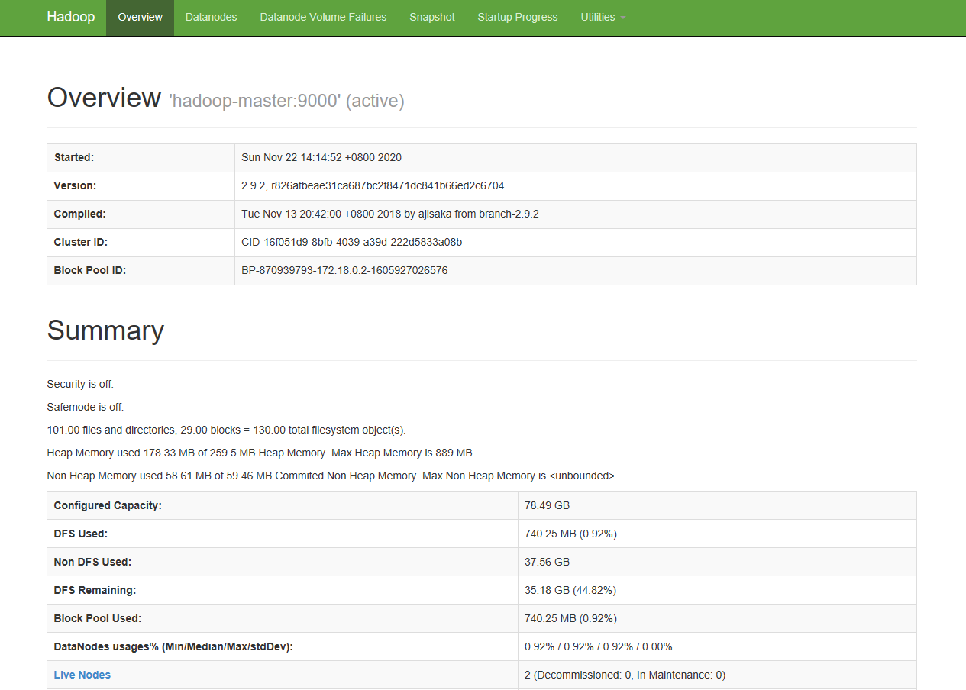

Slide 30
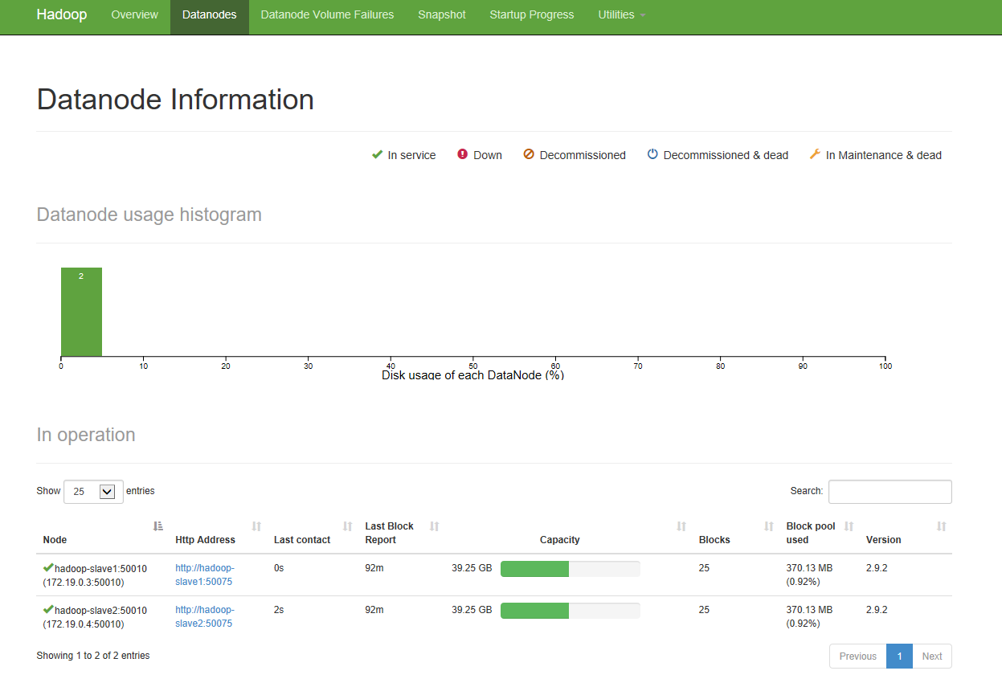

Slide 31

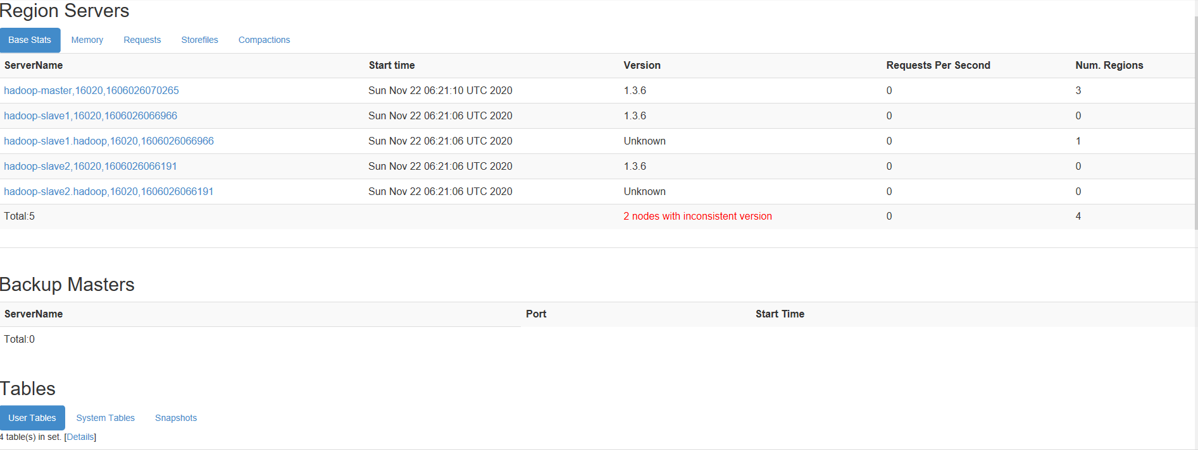

Slide 32
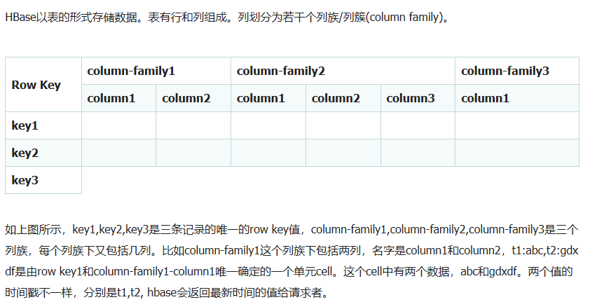
七、hbase shell 操作

Slide 33


Slide 34
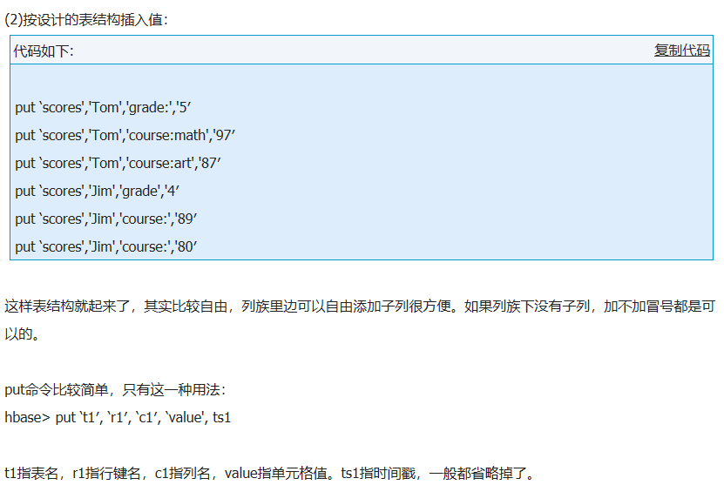

Slide 35



Slide 36
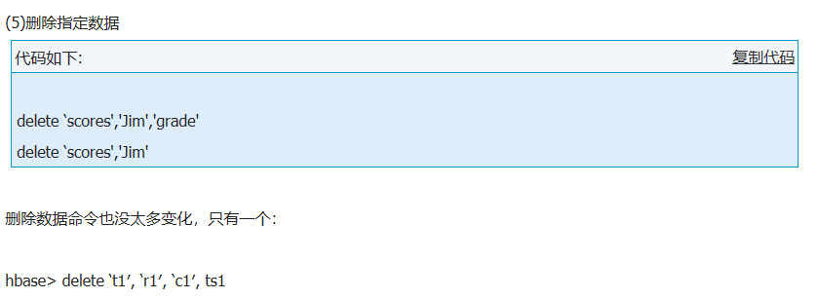

Slide 37
什么是RowKey？
HBase是一个nosql（not only sql）数据库，既然是数据库，增删改查（curd）是对其最主要的操作。而在增删改查的过程中RowKey就充当了主键的作用，它和众多的nosql数据库一样，可以唯一的标识一行记录。
RowKey行键 (RowKey)可以是任意字符串，在HBase内部，RowKey保存为字节数组。存储时，数据按照RowKey的字典序(byte order)排序存储。设计RowKey时，要充分利用排序存储这个特性，将经常一起读取的行存储放到一起。
RowKey的特点：
RowKey类似于主键，可以唯一的标识一行记录；由于数据按照RowKey的字典序(byte order)排序存储，因此HBase中的数据永远都是有序的。RowKey可以由用户自己指定，只要保证这个字符串不重复就可以了。
使用方式：
get：通过指定单个RowKey来获取对应的唯一一条记录；like：通过RowKey的range来进行匹配；scan：通过设置startRow和stopRow参数来进行范围匹配（注意：如果不设置就是全表扫描）。

Slide 38
八、导入csv文件至hbase
一些常用的hdfs命令（均以hadoop fs开头）
查看目录
hadoop fs –ls /路径
上传文件
hadoop fs –put /本地路径 /hdfs路径
创建目录
hadoop fs –mkdir /目录
删除，移动，复制等，和linux操作类似，只不过加上hadoop fs

Slide 39
首先将本地的csv文件上传到HDFS上去，这里采用命令的方式进行操作
hadoop fs -put /mnt/mobike.csv /root/datas/
然后将上传到HDFS上的文件导入到HBase中，首先在hbase shell中建一个表用来存放这个文件的数据
create ‘mobike’,’data'

Slide 40
使用mapreduce的包来进行导入
Hbase的bin路径
/usr/local/hbase/bin/hbase org.apache.hadoop.hbase.mapreduce.ImportTsv -Dimporttsv.separator=",“
-Dimporttsv.columns=HBASE_ROW_KEY,data mbdata /root/mnt/w1.csv
分隔符
Rowkey，列簇指定

Slide 41
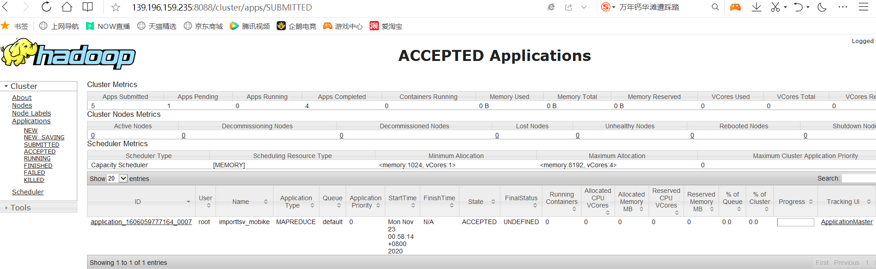
在web的控制台上可以看到mapreduce任务

Slide 42
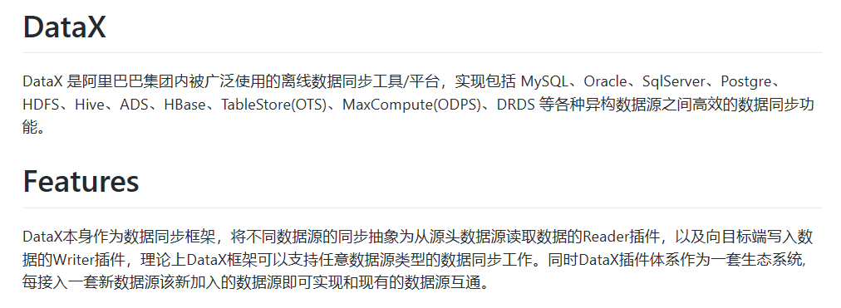
https://github.com/alibaba/DataX

Slide 43
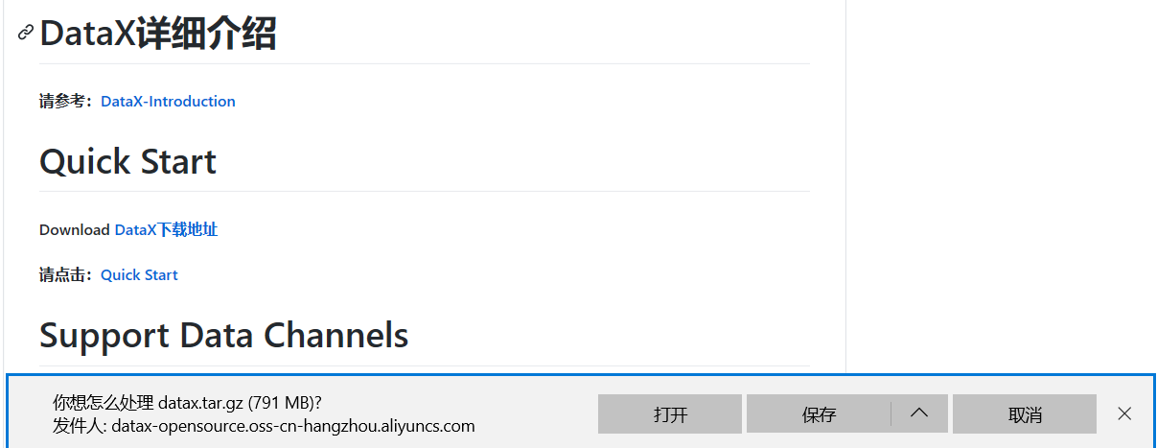
使用datax导入csv文件至hbase
Datax下载

Slide 44
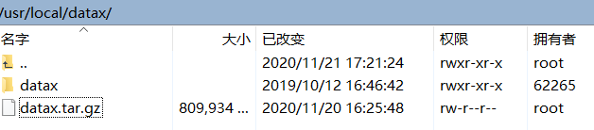
上传至服务器，并解压

Slide 45
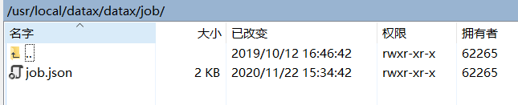
进入hbase shell创建新表
设置job.json，详细参数解释参考https://github.com/alibaba/DataX/blob/master/hbase11xreader/doc/hbase11xreader.md

Slide 46
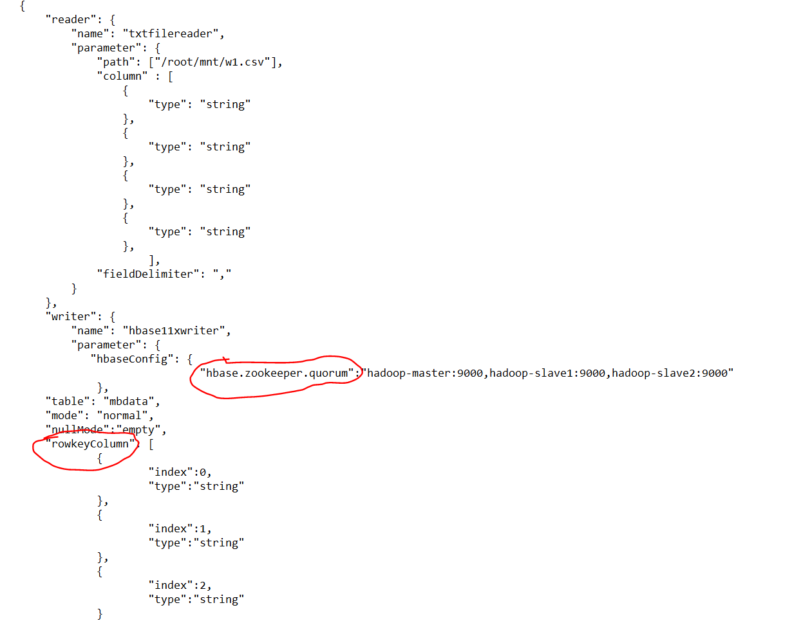
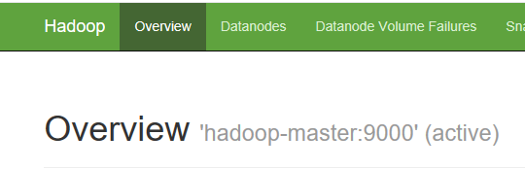

Slide 47
运行datax

Slide 48

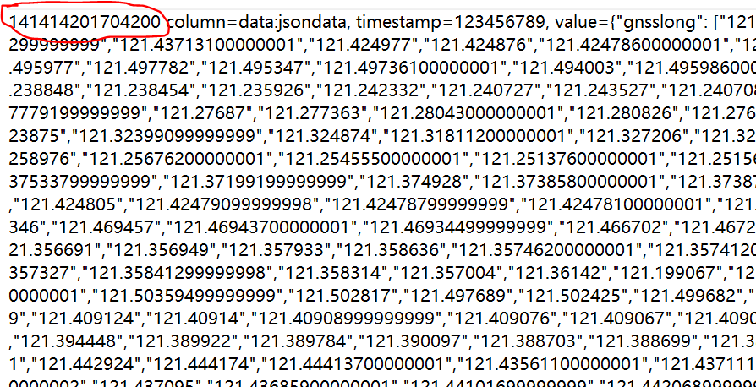
使用hbase shell查看，根据rowkey查询数据
Rowkey,由id,date,cut组成

